Slide 1
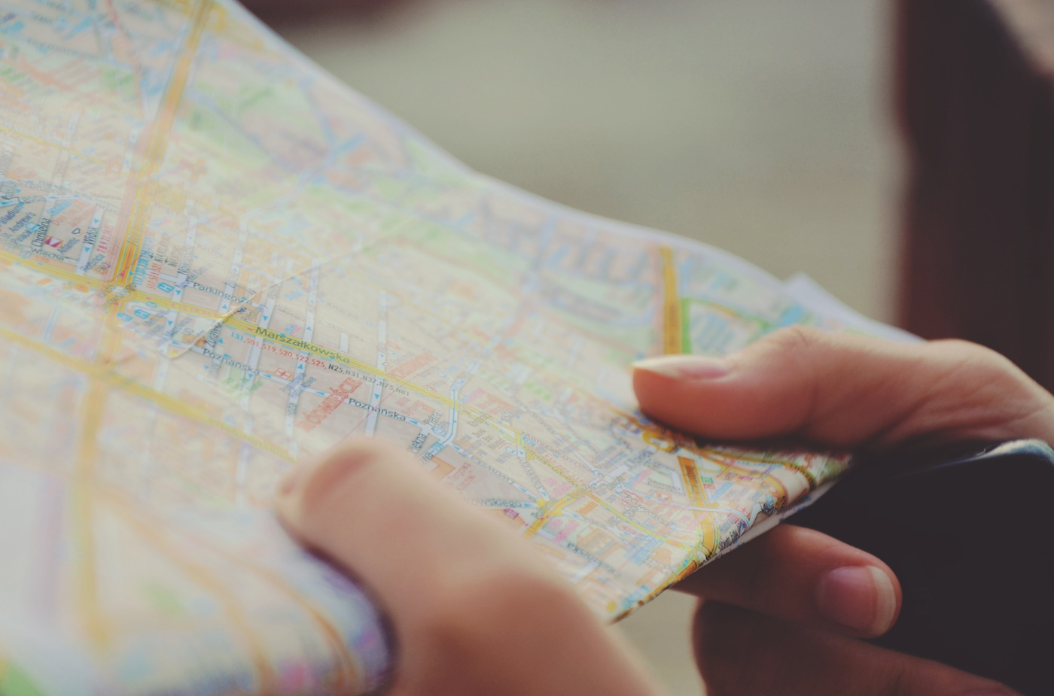


중학교 지리
내가 사는 세계
서울대학교 지리교육과
2014-19301 김현주

Slide 2

친구들 만날 때 가장 많이 하는 말
ㅇㄷ?
어디야?
ㅁㅁ 앞으로 와
Notes:
전국지도에서 시, 구, 동의 위계 순서대로 점차 학교로 확대해 들어가며 위성사진을 차례로 보여주어 주의력을 획득한다. 로드 뷰를 활용하여 주변 거리까지 여러 방향에서 보여주어 흥미를 자극한다.

Slide 3
친구들 만날 때 가장 많이 하는 말
내 위치 표현
&
길 찾아 가기
Notes:
전국지도에서 시, 구, 동의 위계 순서대로 점차 학교로 확대해 들어가며 위성사진을 차례로 보여주어 주의력을 획득한다. 로드 뷰를 활용하여 주변 거리까지 여러 방향에서 보여주어 흥미를 자극한다.

Slide 4
학습 목표
나 또는 우리 동네의 위치를 절대적 위치와
상대적 위치로 표현하기
2. 스마트폰 지도를 이용하여 원하는 장소에 찾아가기
Notes:
획득한 주의력을 오늘의 학습 주제와 연관시킴

Slide 5
너네 학교는 어디에 있어?
어어… 성북구?…

Slide 6
위치를 표현하는 방법
절대적 위치
상대적 위치
Notes:
자극자료 제시. 절대적 위치와 상대적 위치

Slide 7
위치를 표현하는 방법
절대적 위치
불변하는 위치
수리적 위치
지리적 위치
위도&경도
대륙이나 해양 등 자연지물
Notes:
상세 설명

Slide 8
위치를 표현하는 방법
가변적인 위치
상대적 위치
주변 국가와의 정치, 경제, 사회, 문화적인 관계에 따라 변화
관계적 위치
Notes:
상세 설명

Slide 9
위치를 표현하는 방법
절대적 위치
상대적 위치
수리적 위치
지리적 위치
관계적 위치
Notes:
학생들이 이해하기 쉽도록 도식화

Slide 10
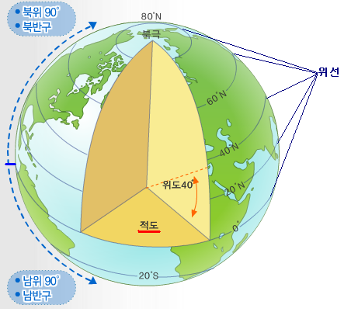
앗 그거 뭐였지..!
위도
위도는 적도를 중심으로 남북으로 얼마나 떨어져 있는지를 나타내는 위치이며, 각도(°)로 나타낸다.
Notes:
사전지식 회상하기
절대적 위치를 이해하는 데에 필요한 사전지식인 위도와 경도를 다시 한 번 알려준다.
네이버 지식백과, <http://terms.naver.com/entry.nhn?docId=1049228&cid=47305&categoryId=47305>

Slide 11
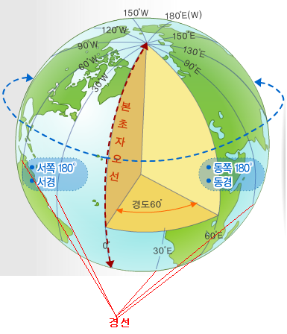
앗 그거 뭐였지..!
경도
경도는 영국 런던의 그리니치 천문대에 그어진 본초자오선에서 동서로 얼마나 떨어져 있는지를 나타내는 위치이며, 각도(°)로 나타낸다.
Notes:
사전지식 회상하기
절대적 위치를 이해하는 데에 필요한 사전지식인 위도와 경도를 다시 한 번 알려준다.
네이버 지식백과, <http://terms.naver.com/entry.nhn?docId=1049228&cid=47305&categoryId=47305>

Slide 12
위치를 표현하는 방법
절대적 위치
상대적 위치
수리적 위치
지리적 위치
관계적 위치
Notes:
학생들이 이해하기 쉽도록 도식화

Slide 13
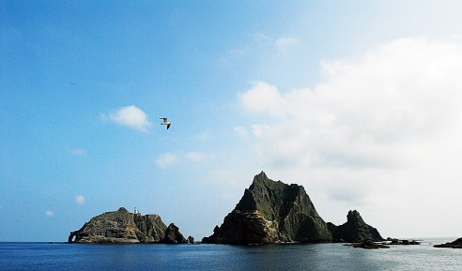
위치를 표현하는 방법 - 예시
독도의 위치는?
Notes:
새로운 자극에 대한 특징을 제시하여 이해를 돕는다.
사진 출처
네이버, <http://imagesearch.naver.com/search.naver?sm=ext&viewloc=1&where=idetail&rev=31&query=%EB%8F%85%EB%8F%84&section=image&res_fr=0&res_to=0&ie=utf8&face=0&color=0&ccl=0&aq=0&spq=1&nx_search_query=%EB%8F%85%EB%8F%84&nx_and_query=&nx_sub_query=&nx_search_hlquery=&nx_search_fasquery=&datetype=0&startdate=0&enddate=0&start=5&img_id=dic948503%7C112126_1>

Slide 14
위치를 표현하는 방법 - 예시
수리적 위치

Slide 15
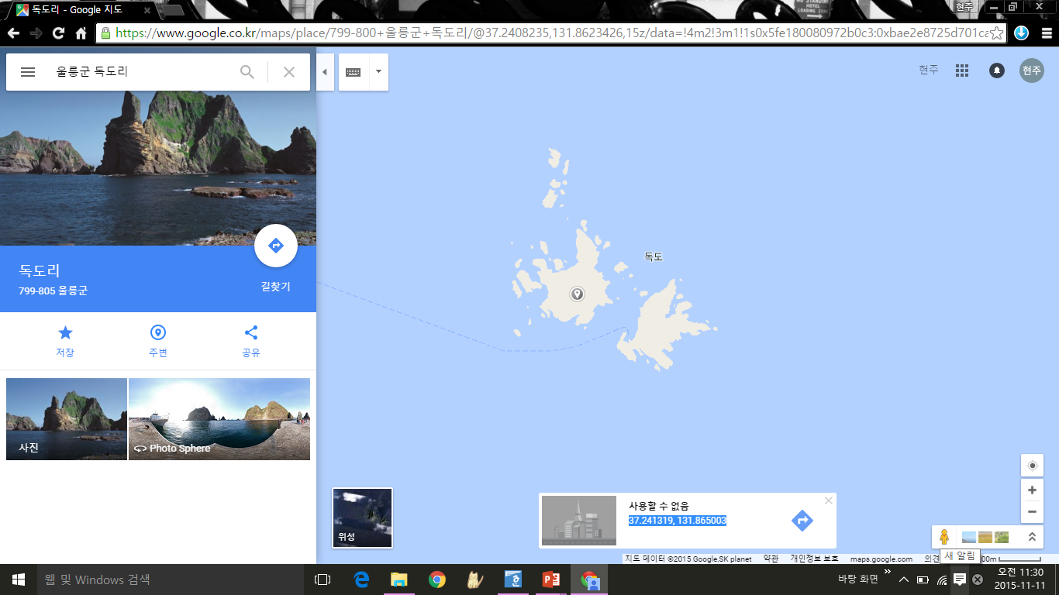
위치를 표현하는 방법 - 예시

Slide 16
위치를 표현하는 방법 - 예시
수리적 위치
북위 37.14.22.2636
동경 131.52.8.3406

Slide 17
위치를 표현하는 방법 - 예시
지리적 위치

Slide 18
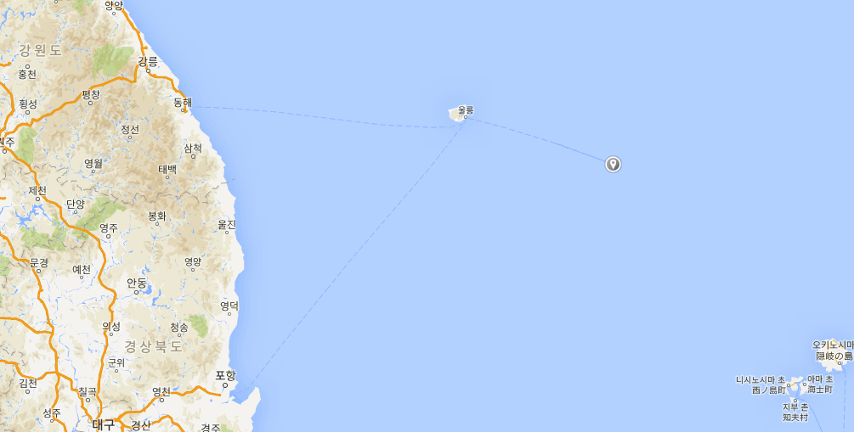
위치를 표현하는 방법 - 예시
동해
동아시아
한반도

Slide 19
위치를 표현하는 방법 - 예시
지리적 위치
동아시아 한반도 동쪽 동해 가운데 위치.

Slide 20
위치를 표현하는 방법 - 예시
상대적 위치

Slide 21
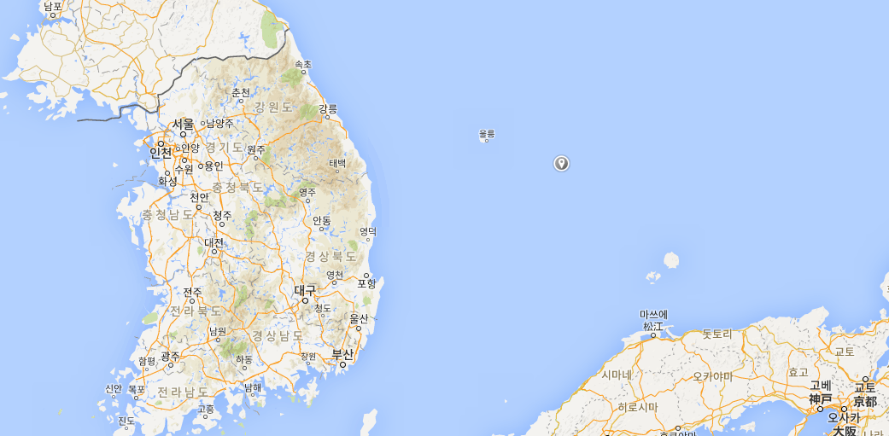
위치를 표현하는 방법 - 예시
울릉도
일본 오끼섬

Slide 22
위치를 표현하는 방법 - 예시
상대적 위치
울릉도 동남쪽으로 약 88km
일본의 오끼섬에서는 서쪽으로 약 160km
떨어져 있음.
일본과 영유권 논쟁중

Slide 23
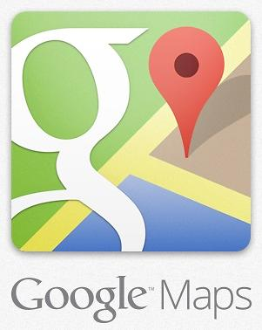
우리 주변의 위치를 표현해보자
Notes:
수행유도하기

Slide 24
활동1 : 우리나라, 우리동네 표현하기
우리나라
우리동네
우리학교
의 절대적 위치, 상대적 위치?
Notes:
아이패드로 구글맵스(maps.google.com)에 접속하여 함께 어플리케이션과 친숙해지는 시간을 가진다.
구글 맵에서 우리나라, 도시, 동, 구, 학교(집)을 검색하여 조사하며 절대적 위치와 상대적 위치로 표현한다.

Slide 25
활동2 : 서울대학교까지 길을 찾아보자
사대부중
서울대학교
가장 효율적인 방법은?
시간, 편리함, 비용 등 고려
Notes:
구글 맵을 이용해 우리 학교에서 서울대학교까지의 거리와 가는 방법, 소요 시간, 가장 효율적인 방법 등을 조사해본다.

Slide 26
정리1 : 우리나라, 우리동네 표현하기
우리학교는 어디에?
절대적 위치
수리적 위치 : 37.595170, 127.038907
지리적 위치 : 개운산과 천장산 사이
상대적 위치
- 서울사대부고와 접경. 종암중학교에서 북동쪽으로 632m 떨어짐.
Notes:
구글 맵스에서 학교를 검색하여 절대적, 상대적 위치로 정리하여 표현해준다. 도시, 동, 구 학교(집)을 조사한 내용을 발표하게 한다.

Slide 27
활동2 : 서울대학교까지 길을 찾아보자
가장 효율적인 방법은?
Notes:
자신이 생각하는 서울대학교로 가는 가장 효율적인 방법을 발표하고, 그 이유를 함께 들어보고 의논해보고 가장 효율적인 방법을 선정한다.
이 떄, 평가 기준을 제시하고, 발표에 대한 간식 등의 보상을 예고하여 참여를 유도함.

Slide 28
다음 시간 안내
과제
우리 집의 절대적 위치와 상대적 위치 정보를 담은 지도 만들어 오기
Notes:
수행평가하기
다음 시간까지 자신의 집 또는 학교를 절대적 위치와 상대적 위치로 표현하는 글이나 심상지도를 만들어 오는 과제를 부여한다.

Slide 29
정리하기
절대적 위치
불변하는 위치
수리적 위치
지리적 위치
위도&경도
대륙이나 해양 등 자연지물
Notes:
절대적 위치와 상대적 위치의 개념을 다시 한 번 정리하고, 다른 나라의 예시를 들어 전이를 강화한다.

Slide 30
정리하기
가변적인 위치
상대적 위치
주변 국가와의 정치, 경제, 사회, 문화적인 관계에 따라 변화
관계적 위치

Slide 31
정리하기
일본의 위치
절대적 위치
수리적 위치 : 경도 35, 위도 139
지리적 위치 : 아시아대륙 동단의 북태평양 위. 4000개 이상의 작은 섬 포함

Slide 32
정리하기
일본의 위치
상대적 위치
한국에서 남동쪽으로 약 1,100km 떨어진 곳에 위치.
과거 서쪽에 위치한 한국을 식민통치한 역사를 가지고 있다.

